Slide 1
INTRODUCCIÓN A LAS APLICACIONES WEB
Interacción entre Cliente/Servidor en una petición web
Arquitectura Cliente/Servidor
Tecnologías en el lado Cliente
Tecnologías en el lado Servidor
Servidores WEB
Servidores de Aplicaciones Web
Servidores de aplicaciones web comerciales
Instalación del WampServer (Apache-MySQL-PHP)
Clasificación de Aplicaciones Web
Lenguajes de Programación en Entornos Servidor

Slide 2
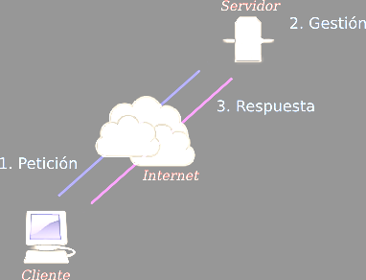
Interacción entre Cliente/Servidor en una petición web

Slide 3
Configuración arquitectónica más habitual: Cliente/Servidor.
• Cliente es un componente consumidor de servicios.
• Servidor es un componente proveedor de servicios.
FUNCIONALIDADES EN LOS ENTORNOS CLIENTE/SERVIDOR (CAPAS):
El reparto de funciones entre cliente y servidor: gestionar y distribuir las responsabilidades de cada una de las prestaciones funcionales entre el cliente y el servidor genera el modelo de 2, ó 3 capas.
• Capa de presentación: es la que ve el usuario.
• Capa de negocio: es la capa que conoce y gestiona las funcionalidades que esperamos del sistema o aplicación web.
• Capa de persistencia o de datos: es la capa donde residen los datos y la encargada de acceder a los mismos.

Slide 4
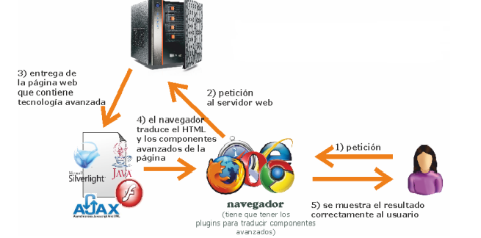
Tecnologías en el lado Cliente

Slide 5
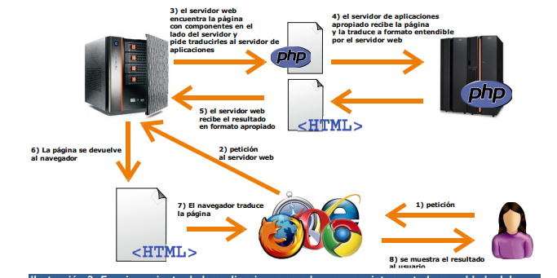
Tecnologías en el lado Servidor

Slide 6
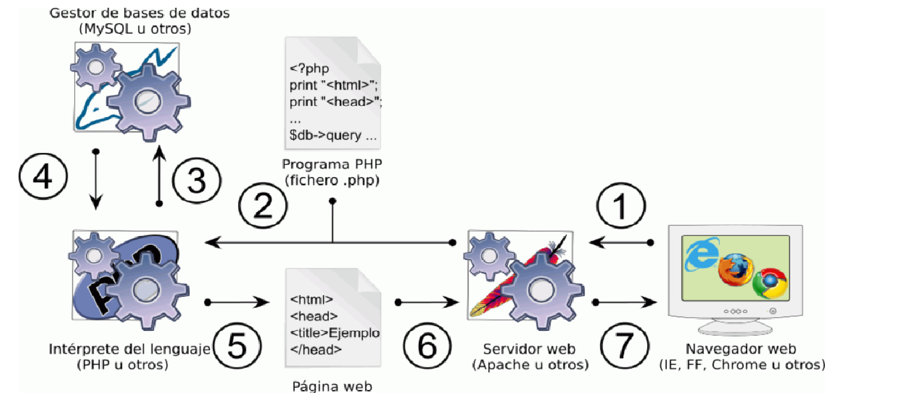

Slide 7
Servidores WEB
La palabra servidor identifica tanto al programa como a la maquina en la que dicho programa se ejecuta.
Un servidor Web se encarga de mantenerse a la espera de peticiones referidas a páginas o elementos de la web a través del protocolo HTTP o HTTPS llevada a cabo por un cliente HTTP que solemos conocer como navegador. El navegador realiza una petición al servidor y este le responde con el contenido que el cliente solicita. Por ejemplo, al teclear www.google.com en nuestro navegador, este realiza una petición HTTP al servidor de dicha dirección. El servidor responde al cliente enviando el código HTML de la página, el cliente, una vez recibido el código, lo interpreta y lo muestra en pantalla. Como vemos con este ejemplo, el cliente es el encargado de interpretar el código HTML, es decir, de mostrar las fuentes, los colores y la disposición de los textos y objetos de la página, el servidor tan solo se limita a transferir el código de la página sin llevar a cabo ninguna interpretación de la misma

Slide 8
Servidores de Aplicaciones Web
Los servidores web sólo tienen la capacidad comentada: resolver peticiones de elementos web. Pero no se molestan en descifrar el código de estos elementos. Esa tarea la dejan en manos del cliente que hizo la petición (normalmente un navegador web).
La cuestión es que cuando necesitamos crear elementos más complejos, entonces las páginas y otros elementos que almacena el servidor, contendrán código que debe de ser resuelto antes de entregarlo al cliente. Ahí es donde entra el servidor de aplicaciones
Un servidor de aplicaciones es el elemento (software) que es capaz de traducir las instrucciones y además comunicar con otros servidores (como por ejemplo los servidores de bases de datos) para extraer información de la empresa que se necesita para resolver la petición.
Los servidores de aplicaciones trabajan en conjunto con los servidores web para que el proceso se haga de forma transparente al usuario; es decir el usuario pide el servicio a través, normalmente, de su navegador y el servidor web atiende la petición y pide al servidor de aplicaciones la traducción de la aplicación contenida a fin de mostrar al usuario el resultado de forma entendible por su navegador (es decir en formato HTML).

Slide 9
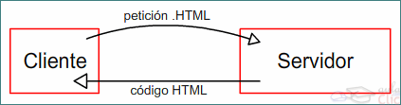
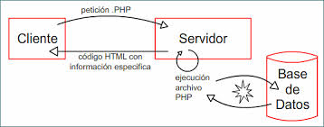

Slide 10
Servidores de aplicaciones web comerciales
Casi todos los servidores web actuales permiten actuar de servidores de aplicaciones gracias a la posibilidad de añadir componentes para poder ejecutar tecnologías del lado del servidor.
Apache
Indudablemente Apache es el servidor web y servidor de aplicaciones más popular de la actualidad
IIS
Abreviatura de Internet Information Server, es el servidor de aplicaciones de Microsoft que está presente en las versiones profesionales de Windows y en todas las de servidor. (Solo funciona bajo Windows)

Slide 11
Instalación del WampServer (Apache-MySQL-PHP)
Este software contiene todo lo que necesitamos para probar en forma local en nuestro equipo los programas que codifiquemos en PHP.
Procedemos a descargar el WampServer de la siguiente página:
http://www.wampserver.com/en/#download-wrapper

Slide 12
Existen paquetes de libre distribución que incluyen todo el software necesario para el desarrollo web:
appServer : www.appservnetwork.com
xampp: www.apachefriends.org
wamp: www.wampserver.com
lamp: www.apachefriends.org

Slide 13
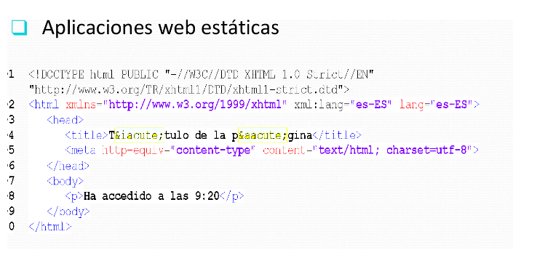
CLASIFICACIÓN DE APLICACIONES WEB
• Aplicaciones web estáticas: El usuario recibe una página web desde el servidor, que no conlleva ningún tipo de acción.
Utilizan HTML, CSS para la organización visual de la información.

Slide 14
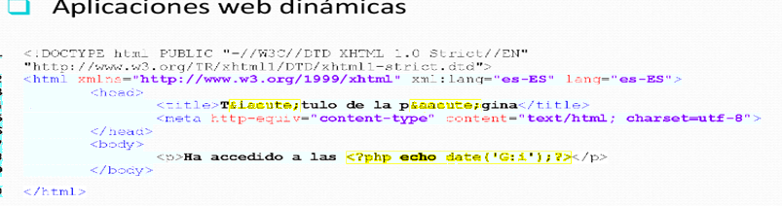
• Aplicaciones web dinámicas: la interacción del cliente con
el recurso recibido por parte del servidor (página web)
produce algún tipo de cambio en la visualización del
mismo. (cambio de formato, ocultación de partes de la página, comienzo de animaciones, aparición de elementos nuevos, …).
Incluyen HTML, Flash, CSS, JavaScript, …

Slide 15
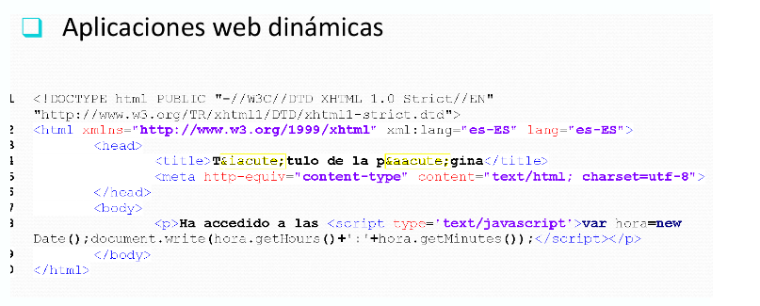

Slide 16
• Aplicaciones web interactivas: La interacción del cliente con la página web recibida desde el servidor hace que se genere un diálogo entre ambos.
Son las aplicaciones que más se utilizan en Internet actualmente.
En el lado cliente encontramos HTML, controles ActiveX, Flash, applets, AJAX, etc.
En el lado servidor se utilizan lenguajes embebidos en código HTML como PHP, ASP, JSP, enlaces a ejecutables CGI, servlets, ASP.net.

Slide 17
Lenguajes de programación en entorno Servidor
Son aquellos cuyo código, precompilado o interpretado, es ejecutado en el servidor por un software específico para dicho código.
Existen múltiples alternativas a la hora de ejecutar código en el servidor:
Lenguajes de scripting ( PHP, ASP, JSP, …)
Enlaces a código ejecutable (CGI, JSP, EJB, …)
Estrategias híbridas que utilizan tanto enlaces a código ejecutable como código embebido en la propia página web (Web Forms de ASP.net).

Slide 18
Lenguajes de scripting
Código que se intercala con el código HTML de una aplicación web.
El código está formado por instrucciones escritas en multitud de lenguajes de programación que son ejecutadas por un servidor para proporcionar
dinamismo a la página web.
El servidor web debe tener instalado un módulo o programa que le permita interpretar el lenguaje de programación del código embebido en la página web.
PHP (Hypertext Processor)
gratuidad, código abierto, portable en diferentes plataformas
lenguaje interpretado
construcciones orientadas a objetos
lo soportan la mayoría de los servidores web

Slide 19
ASP (Active Server Pages)
tecnología propietaria de código cerrado de Microsoft.
diseñado para ejecutarse especialmente sobre IIS(Internet Information Server)
actualmente este lenguaje ha dejado paso a la versión ASP.net
Perl
inicialmente se utilizó para manipular cadenas de caracteres.
primeros lenguajes para la programación web.
código abierto basado en programación estructurada como C
Python
portable en diferentes plataformas y gratuito
orientado a objetos
lenguaje interpretado
JSP (Java Server Pages)
porciones de código java intercalado con HTML estático
el código java embebido se denomina servlet
el servlet se carga en la memoria del servidor web al ser ejecutado la primera vez, para mejorar su ejecución en posteriores llamadas a dicha página web.

Slide 20
Arquitecturas y plataformas
La primera elección antes de comenzar a programar una aplicación web es la arquitectura a utilizar.:
Java EE (Enterprise Edition), anteriormente J2EE. Es una plataforma orientada a la programación de aplicaciones en lenguaje Java.. Dentro de esta arquitectura existen distintas tecnologías como las páginas JSP y los servlets, ambos orientados a la generación dinámica de páginas web.
AMP. Son las siglas de Apache, MySQL y PHP/Perl/Python. Las dos primeras siglas hacen referencia al servidor web (Apache) y al servidor de base de datos (MySQL). La última se corresponde con el lenguaje de programación utilizado, que puede ser PHP, Perl o Python, siendo PHP el más empleado de los tres.
Dependiendo del sistema operativo que se utilice para el servidor, se utilizan las siglas LAMP (para Linux), WAMP (para Windows) o MAMP (para Mac).
CGI/Perl. Perl, un lenguaje de programación y CGI, un estándar para permitir al servidor web ejecutar programas genéricos, escritos en cualquier lenguaje (también se pueden utilizar por ejemplo C o Python), que devuelven páginas web (HTML) como resultado de su ejecución. El principal inconveniente de esta combinación es que CGI es lento, aunque existen métodos para acelerarlo.
ASP.Net es la arquitectura comercial propuesta por Microsoft para el desarrollo de aplicaciones. Es la parte de la plataforma .Net destinada a la generación de páginas web dinámicas. Proviene de la evolución de la anterior tecnología de Microsoft, ASP. El lenguaje de programación puede ser Visual Basic.Net o C#. La arquitectura utiliza el servidor web de Microsoft, IIS.Una de las mayores ventajas de la arquitectura .Net es que incluye todo lo necesario para el desarrollo y el despliegue de aplicaciones. Por ejemplo, tiene su propio entorno de desarrollo, Visual Studio, aunque hay otras opciones disponibles. La mayor desventaja es que se trata de una plataforma comercial de código propietario.

